Slide 1
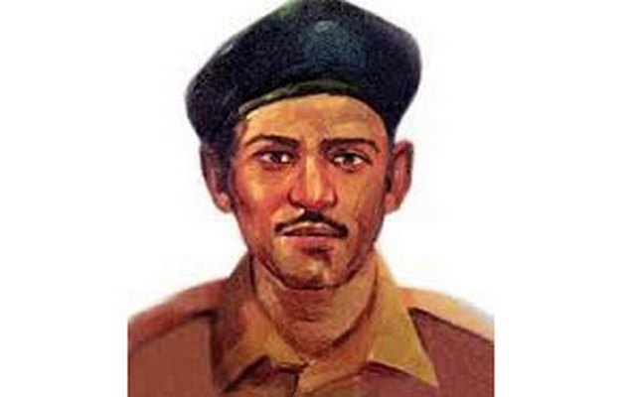
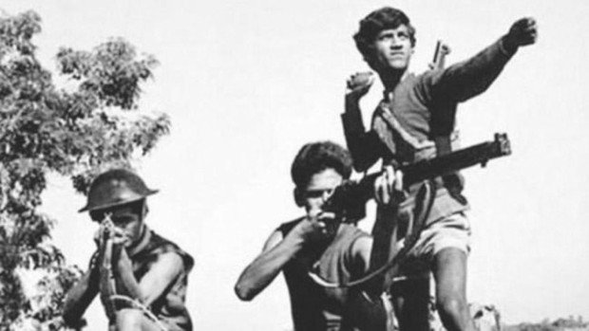
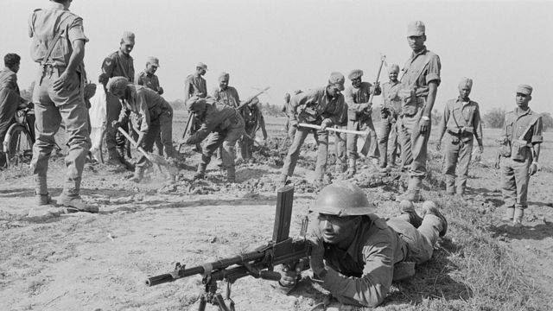
আজকের ডিজিটাল ক্লাসে স্বাগতম

Slide 2
পরিচিতি
সুজিত দেব
সহকারি শিক্ষক
শ্রীমতপুর সরকারী প্রাথমিক বিদ্যালয়
নবীগঞ্জ , হবিগঞ্জ ।
আমার বাংলা বই
পঞ্চম শ্রেণি

Slide 3
চল একটি ভিডিও দেখি
ভিডিওটি দেখতে নিচের লিংকে ক্লিক করুন

Slide 4
শিখনফল
এই পাঠ শেষে শিক্ষার্থীরা ---------
শোনা:
২.২.১ গল্প শুনে মূল বিষয় বুঝতে পারবে ।
বলা:
১.১.১ যুক্তবর্ণ সহযোগে তৈরি শব্দ স্পষ্ঠ ও শুদ্ধভাবে বলতে পারবে ।
পড়া:
১.৩.১ পাঠে ব্যবহৃত যুক্তব্যঞ্জন সংবলিত শব্দ শুদ্ধ উচ্চারণে পড়তে পারবে ।
লেখা:
১.৪.১ যুক্তব্যঞ্জন ভেঙ্গে লিখতে পারবে ।

Slide 5
আজ আমরা পড়ব
বীরের রক্তে স্বাধীন এ দেশ (অধ্যায়:৬)
দুরন্ত এক --- মহিষখোলা গ্রামে ।

Slide 6
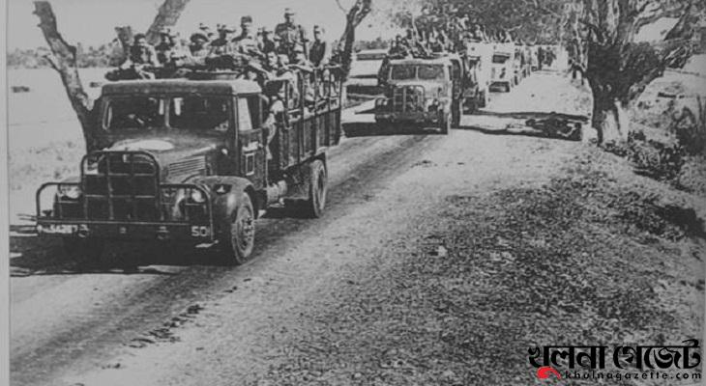
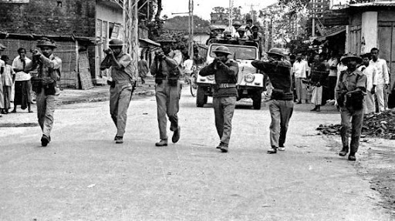
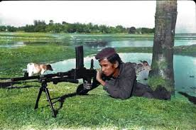
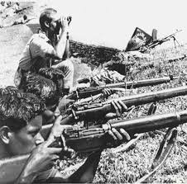
নিচের ছবিগুলো মনোযোগ সহকারে দেখ
ছবিগুলো কীসের ?
ছবিগুলো মুক্তিযুদ্ধ সর্ম্পকে

Slide 7
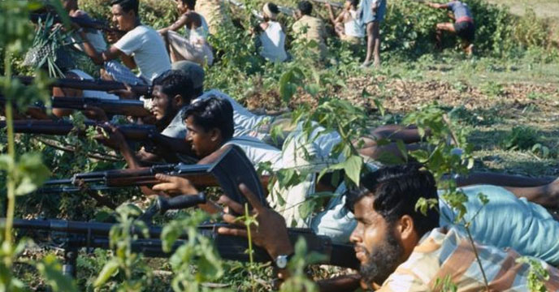
চল মূল পাঠে প্রবেশ করার আগে কিছু নতুন শব্দ , শব্দের অর্থ , বাক্য জেনে নেই -
শব্দ | ছবি | শব্দের অর্থ | বাক্য তৈরি
টহল
পাহারা দেওয়া
গোয়ালহাটি গ্রামে টহল দিচ্ছিলেন পাঁচ মুক্তিযোদ্ধা ।
আসন্ন
নিকট
নূর মোহাম্মদ শেখ বুঝতে পারলেন মৃত্যু আসন্ন ।
অবধারিত
যা হবেই
স্বল্পসংখ্যক মুক্তিযোদ্ধার মৃত্যু ছিল অবধারিত ।

Slide 8
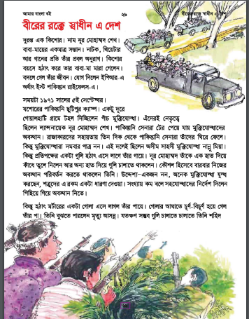
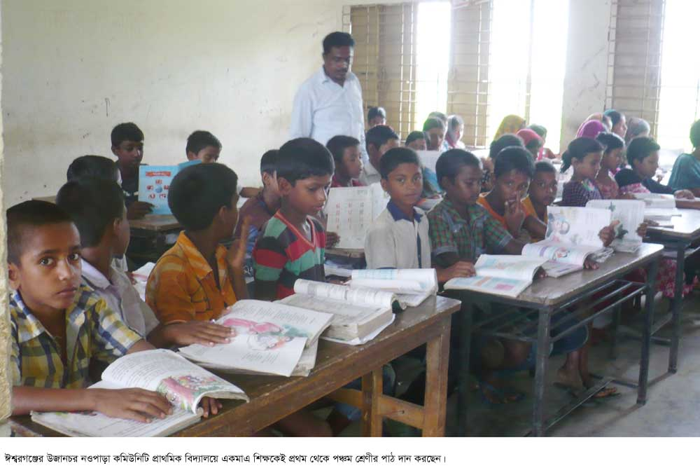
শিক্ষকের পাঠ
আমি পাঠটি পড়ছি ,তোমরা প্রতিটি লাইনের নিচে আঙ্গুল দিয়ে দেখ -

Slide 9
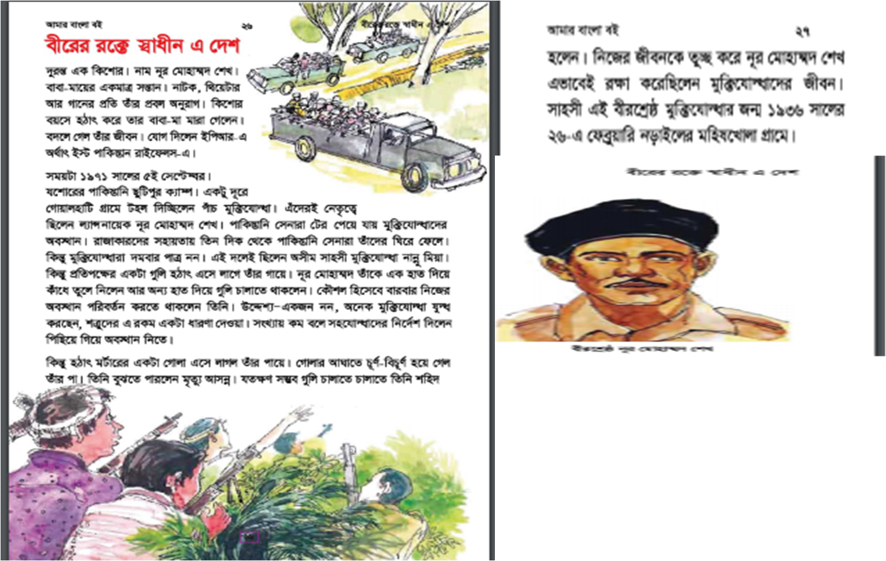
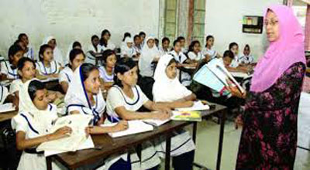
শিক্ষার্থীর পাঠ
তোমরা পাঠ্যাংশটুকু মনোযোগ সহকারে সরবে পড় -

Slide 10
একক কাজ
তোমরা পাঠ্যাংশটুকু মনোযোগ সহকারে পড়ে যুক্তবর্ণ গুলো খুঁজে বের কর -

Slide 11
বীরশ্রেষ্ঠ নূর মোহাম্মদ শেখ
চল আমরা বীর শ্রেষ্ঠ নূর মোহাম্মদ শেখ সর্ম্পকে জেনে নেই -
বীরশ্রেষ্ঠ নূর মোহাম্মদ শেখ
জন্ম
১৯৩৬ সালের ২৬শে ফেব্রুয়ারি নড়াইলের মহিষখোলা গ্রামে
ইপিআর এ যোগদান
তিনি ইস্ট পাকিস্হান রাইফেলস-এ যোগদান করেন
১৯৭১ সালের ৫ই সেপ্টেম্বর
গোয়ালহাটি গ্রামে টহল দিচ্ছিলেন পাঁচজন মুক্তিযোদ্ধা
অসীম সাহসী মুক্তিযোদ্ধা নান্নু মিয়া ও ছিলেন উনার দলে ,প্রতিপক্ষের একটা গুলি এসে লাগে তাঁর গায়ে ।
হঠাৎ মর্টারের একটা গোলা এসে লাগলো তাঁর গায়ে । গোলার আঘাতে চূর্ণ-বিচূর্ণ হয়ে গেল তাঁর পা । তিনি বুঝতে পারলেন মৃত্যু আসন্ন । যতক্ষণ সম্ভব গুলি চালাতে চালাতে তিনি শহিদ হলেন ।

Slide 12
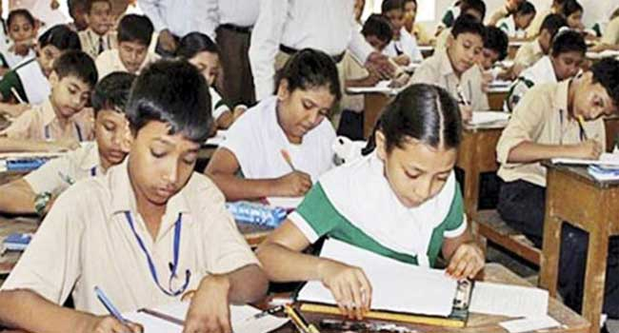
অপরিচিত শব্দ
নিচের পাঠ্যাংশটুকু থেকে অপরিচিত শব্দগুলোর তালিকা কর --

Slide 13
জোড়ায় কাজ
পাঠ্যাংশটুকু থেকে যুক্তবর্ণ গুলো খুঁজে বের কর -

Slide 14
পরিকল্পিত কাজ
যুক্তবর্ণ গুলো ভেঙ্গে দেখাও -
দুরন্ত
ন্ত
ন+ত
ক্যাম্প
ম্প
ম+প
নেতৃত্ব
ত্ব
ত+ব
আসন্ন
ন্ন
ন+ন

Slide 15
সঠিক উত্তরটি খাতায় লিখ -
১.বীরশ্রেষ্ঠ মুক্তিযোদ্ধা নূর মোহাম্মদ শেখ এর জন্ম -
ক) ১৯৩৫ সালের ২৬ শে ফেব্রুয়ারি
খ)১৯৩৮ সালের ২৬ শে ফেব্রুয়ারি
গ)১৯৩৬ সালের ২৬ শে ফেব্রুয়ারি
গ)১৯৩৭ সালের ২৬ শে ফেব্রুয়ারি
২.বাবা মারা যাওয়ার পর নূর মোহাম্মদ কিসে যোগ দিলেন ?
ক)বাংলাদেশ রাইফেলসে
খ)ইস্ট পাকিস্হান রাইফেলসে
গ)বাংলাদেশ নেভিতে
ঘ)কোনোটিই না

Slide 16
দু:খিত উত্তর সঠিক হয় নাই
আবার চেষ্ঠা করুন

Slide 17
ধন্যবাদ উত্তর সঠিক হয়েছে
পরের প্রশ্ন

Slide 18
দলীয় আলোচনা
তোমরা নিচের দলে ভাগ হয়ে ছকের প্রশ্নগুলোর উত্তর খাতায় লিখ -
দল | প্রশ্ন | উত্তর
শাপলা
১.বীরশ্রেষ্ঠ নূর মোহাম্মদ শেখ এর জন্ম কত সালে ?
গোলাপ
২.বীরশ্রেষ্ঠ নূর মোহাম্মদ শেখ কিসে যোগ দিয়েছিলেন ?
বেলি
৩.বীরশ্রেষ্ঠ নূর মোহাম্মদ শেখ এর সঙ্গী সাহসী যোদ্ধার নাম কি ?

Slide 19
মূল্যায়ন
নিচের যুক্তবর্ণ গুলো ভেঙ্গে দেখাও এবং শব্দ সহ বাক্য তৈরি কর -
যুক্তবর্ণ | ভেঙ্গে দেখাও | শব্দ | বাক্য তৈরি কর
ন্ত
ম্প
ত্ব

Slide 20
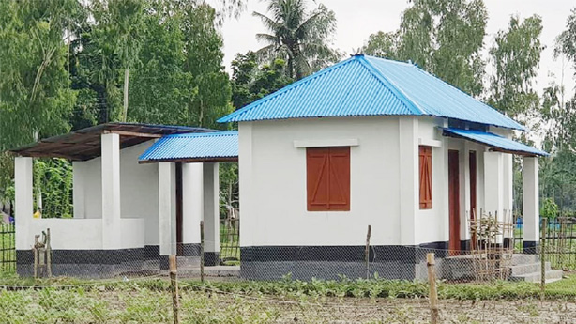
বাড়ির কাজ
পাঠ্যাংশটুকু থেকে অপরিচিত শব্দগুলোর একটি তালিকা তৈরি করে আনবে ।
নিচের যুক্তবর্ণ গুলো বাড়ি থেকে ভেঙ্গে আনবে শব্দ ও বাক্য সহ –
ন্ত ,ম্প ,ত্ব , ন্ন ।

Slide 21
ধন্যবাদ ,সবাই ভালো থেকো , সুস্হ থেকো ।

